Slide 1

EcoTrack
Aplicación de Seguimiento de Huella de Carbono
Spring Boot · Angular 16 · MySQL · Docker · AWS

Slide 2
¿Qué es EcoTrack?
EcoTrack es una aplicación web completa diseñada para:
• Registrar y hacer seguimiento del consumo de recursos (agua, gas, electricidad)
• Calcular automáticamente la huella de carbono (CO₂)
• Establecer objetivos de reducción personalizados
• Visualizar datos con gráficas interactivas
• Generar informes PDF detallados
Cada consumo cuenta, cada acción importa

Slide 3

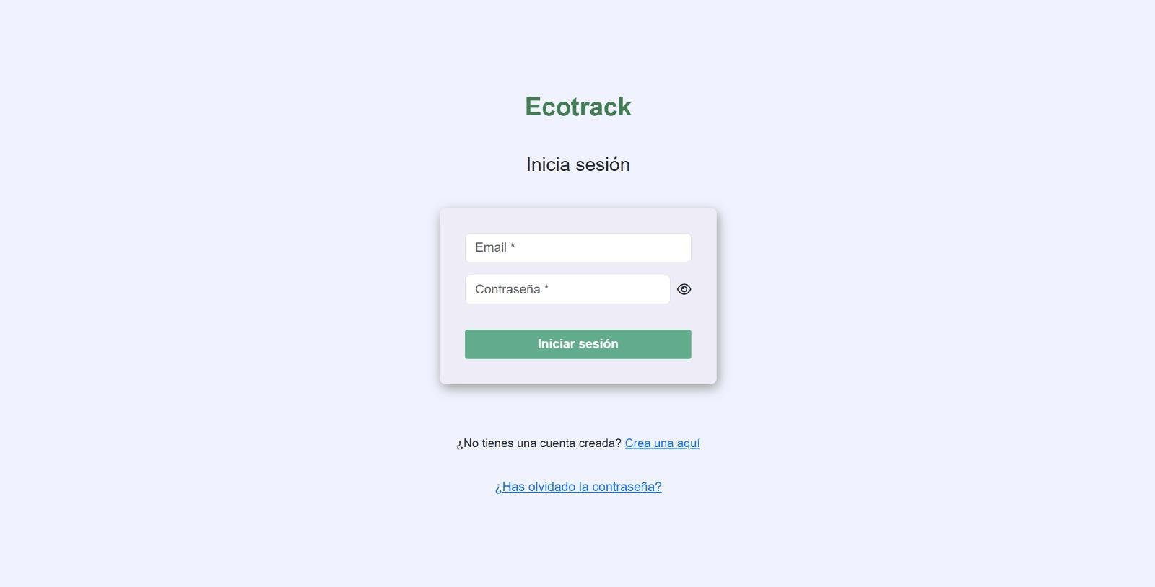
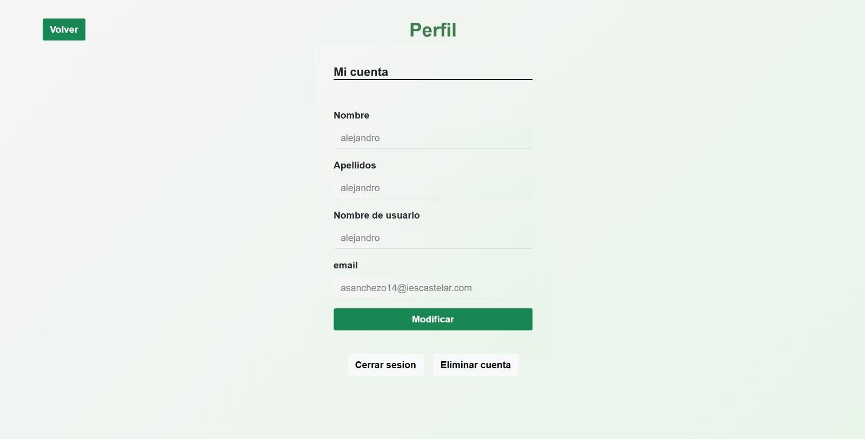
Autenticación y Gestión de Usuario
• Sistema seguro de login y registro
• Gestión completa del perfil de usuario
• Edición y eliminación de cuenta

Slide 4
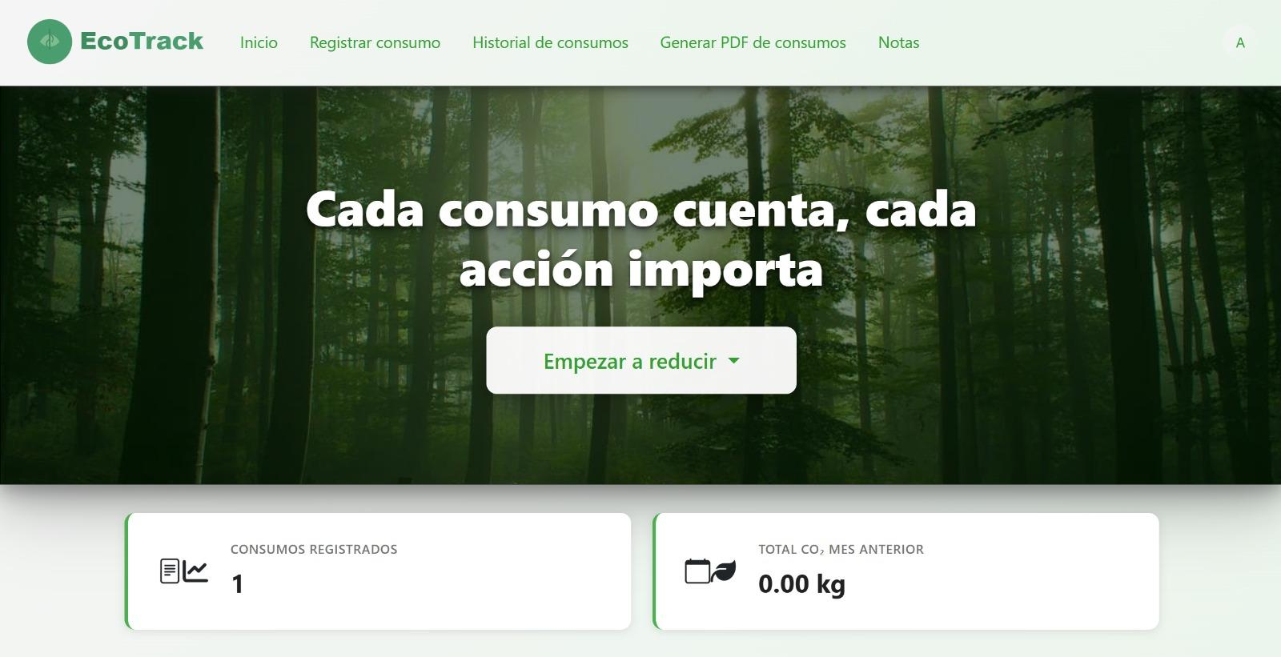
Página de Inicio - Dashboard
✓ Resumen de consumos registrados
✓ Total de CO₂ del mes anterior
✓ Acceso rápido a todas las funcionalidades

Slide 5

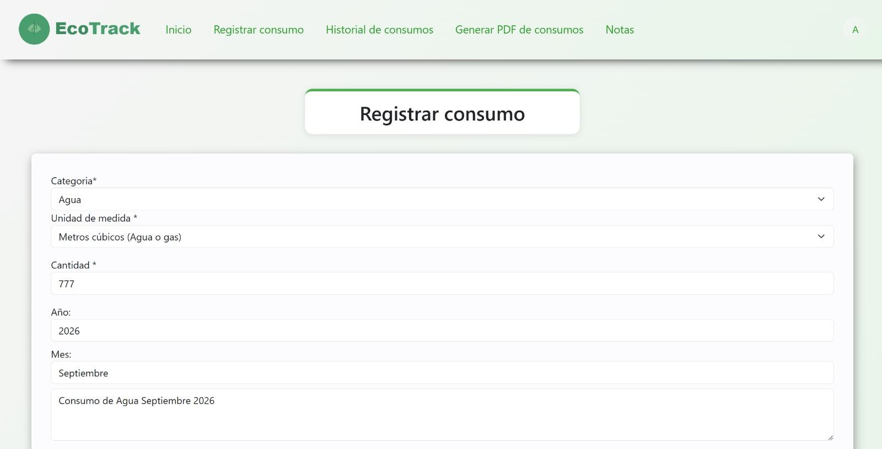
Registro de Consumos
Categorías: Agua, Gas, Electricidad • Unidades: M³, kWh • Cálculo automático de CO₂

Slide 6

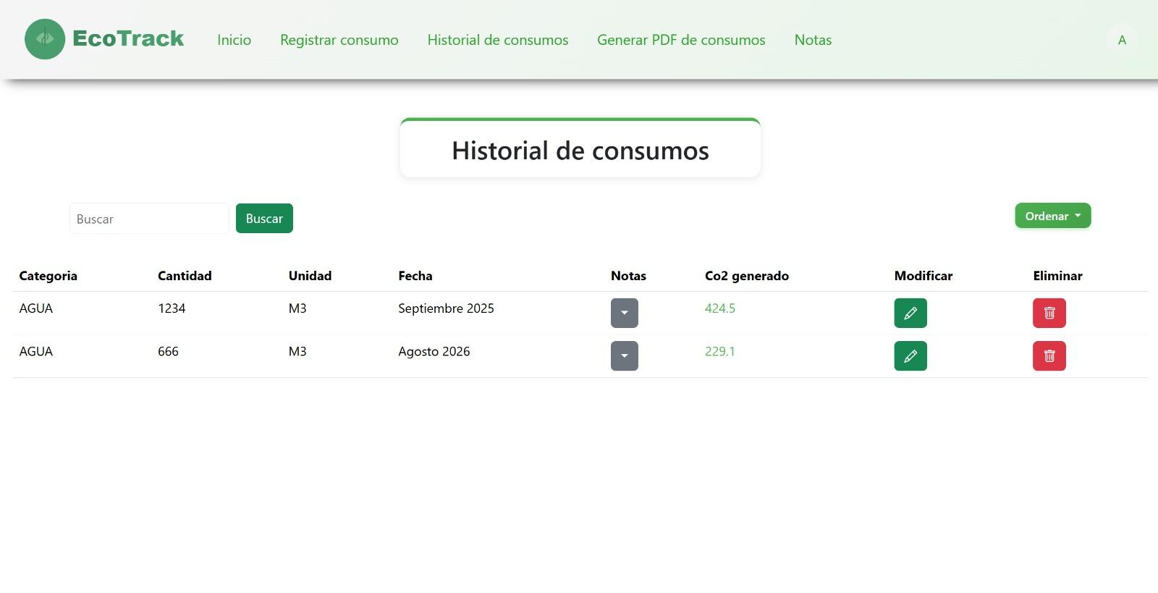
Historial de Consumos
• Búsqueda y filtrado de registros
• Ordenamiento personalizado
• Edición y eliminación de consumos
• Visualización de CO₂ generado por cada registro

Slide 7
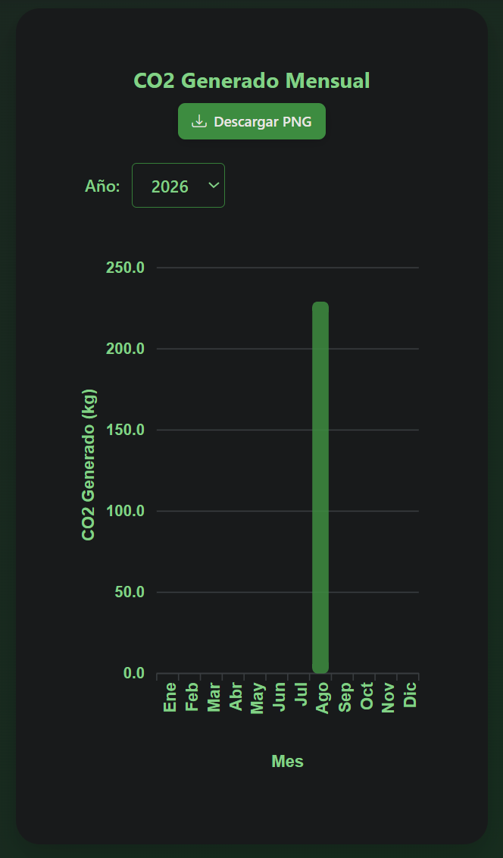
Visualización de Datos - Gráficas
• Gráficas interactivas de CO₂ mensual
• Comparativa visual por categorías
• Selector de año para análisis histórico

Slide 8

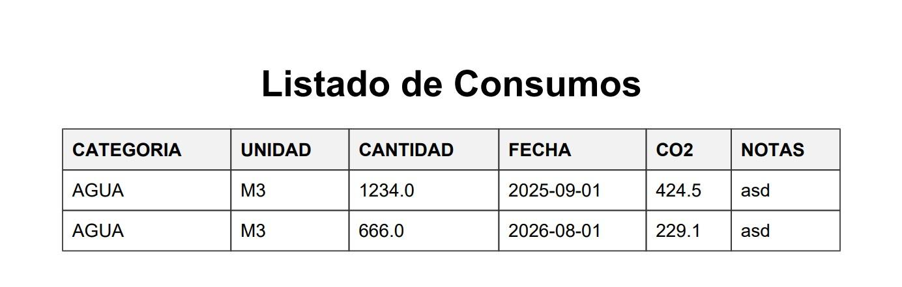
Generación de Informes PDF
Informes profesionales descargables
✓ Listado detallado de consumos por categoría
✓ Fecha, cantidad, unidad y CO₂ generado
✓ Gráfica visual incluida en el documento

Slide 9

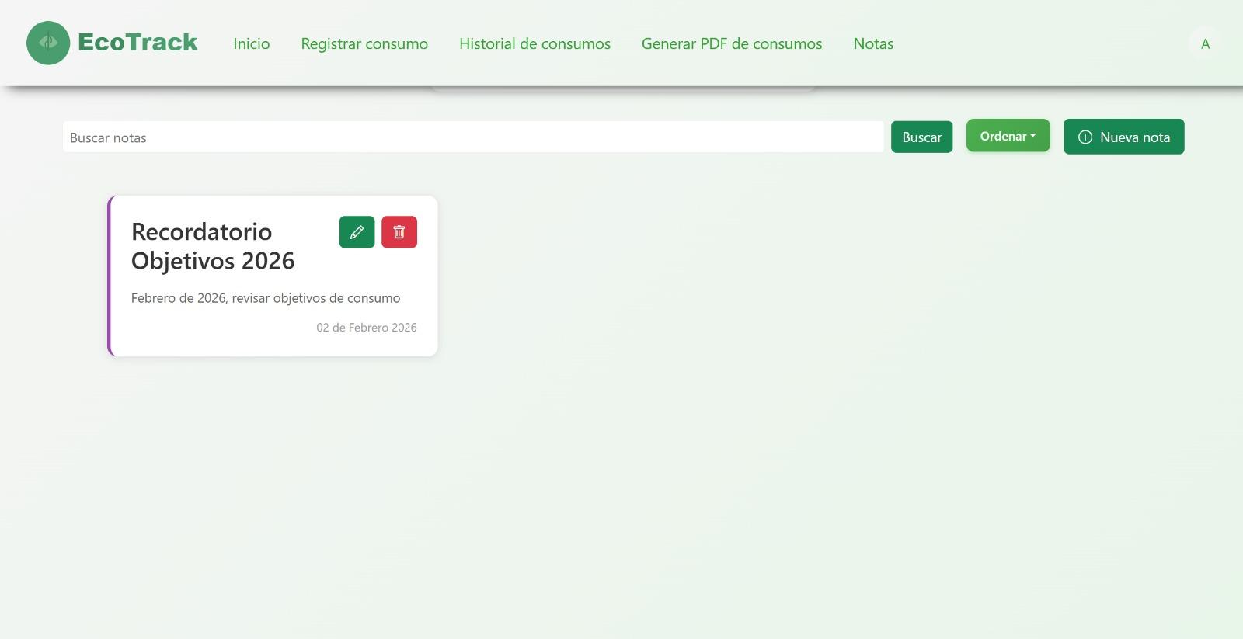
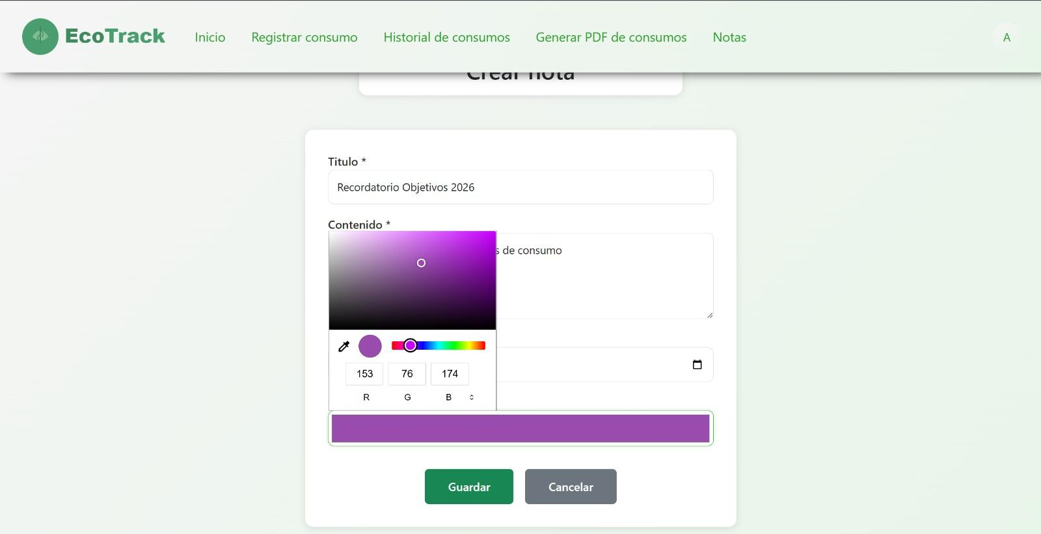
Sistema de Notas Personalizadas
• Creación de notas con título y contenido personalizado
• Selector de color para identificación visual
• Búsqueda, edición y eliminación de notas

Slide 10

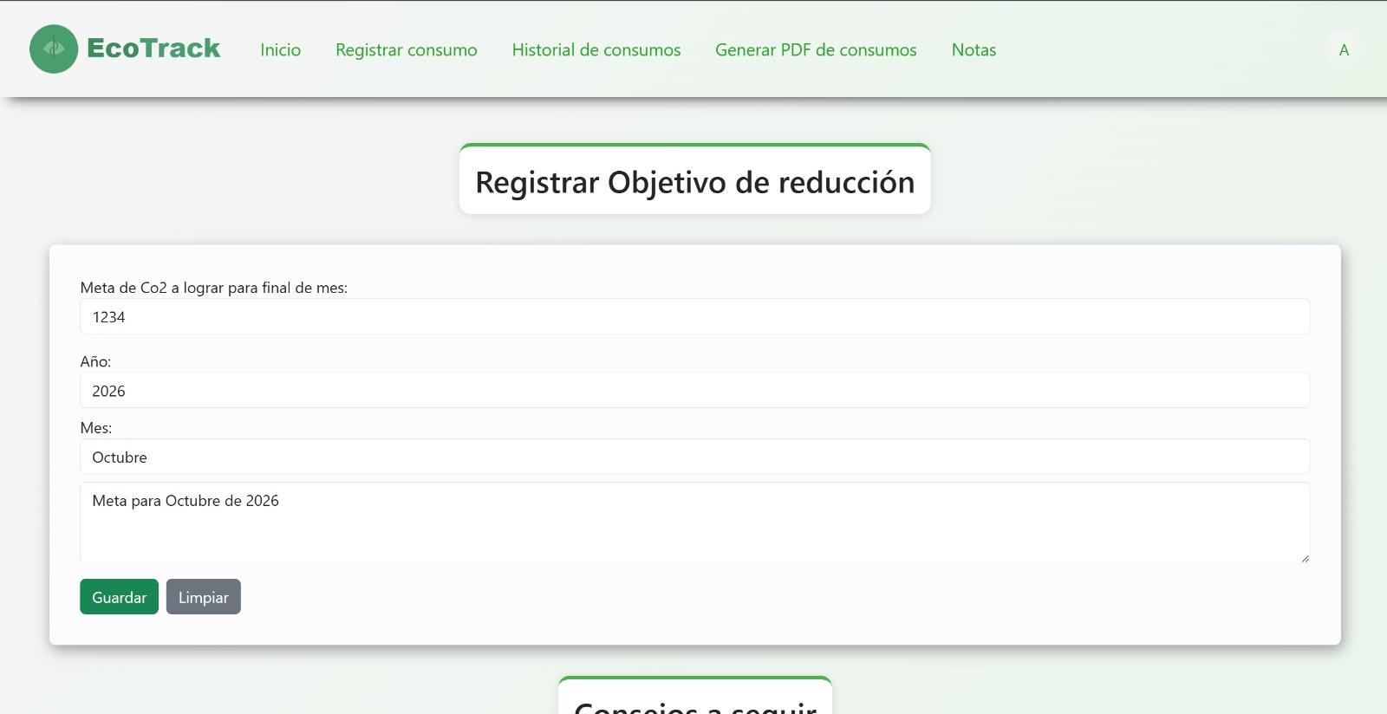
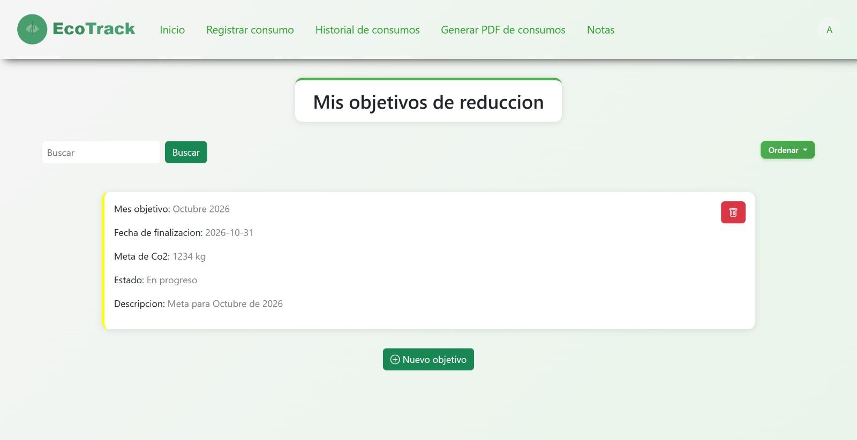
Objetivos de Reducción
Define metas personalizadas de CO₂
• Establece objetivos mensuales cuantificables
• Seguimiento de progreso con indicador de estado
• Descripción detallada de cada objetivo

Slide 11

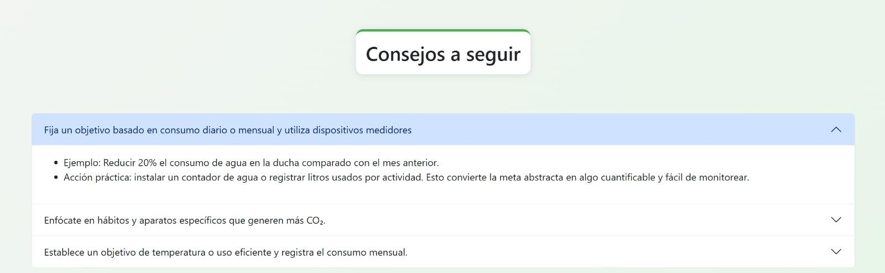
Consejos para Reducir la Huella de Carbono
• Recomendaciones prácticas basadas en hábitos de consumo
• Consejos expandibles con información detallada
• Acciones específicas para reducir agua, gas y electricidad

Slide 12
Arquitectura Técnica
BACKEND
FRONTEND
DATOS & DEPLOY
• Spring Boot 3.3.4
• Java 21
• Spring Security
• JPA/Hibernate
• RESTful API
• Angular 16
• TypeScript
• Bootstrap 5
• Chart.js
• Reactive Forms
• HttpClient
• MySQL 8.0
• Docker
• Docker Compose
• AWS EC2
• Nginx
• Git/GitHub

Slide 13
Características Clave del Proyecto
Full-Stack Completo
Seguridad Robusta
Base de Datos Relacional
Backend Spring Boot
Frontend Angular
Validación de datos y protección CORS
Modelo normalizado con relaciones entre usuarios, consumos y objetivos
MYSQL 8 (InnoDB)
Responsive Design
Dockerizado
Cloud Ready
Interfaz adaptativa con Bootstrap para todos los dispositivos
Despliegue containerizado con Docker y Docker Compose
Desplegado en AWS EC2

Slide 14
EcoTrack
Una herramienta completa para
la concienciación ambiental
Desarrollado por Alejandro Sánchez
2º DAW - IES Castelar

